Slide 2
Bạn ơi,
tôi là ai?

Slide 8
1. Đọc bài văn sau và thực hiện yêu cầu
Su là chú rùa nhỏ, ngộ nghĩnh, đáng yêu mà ông bà em nuôi đã bảy năm rồi.
Chú rùa Su có cái mai rất cứng, trông như được ghép bởi các mảnh gỗ gồ ghề màu nâu vàng. Nó như một chiếc áo giáp mà Su chẳng bao giờ cởi ra. Chú có chiếc đầu tròn thuôn nhọn về phía mũi. Mỗi khi cảm thấy nguy hiểm, chú lại thu cái đầu nhỏ vào trong mai. Phải đến khi hé mở đôi mắt nhỏ xíu như hạt đậu, thấy an toàn rồi, chú mới chịu chui ra ngoài.
Su có bốn chiếc chân tí hon. Mỗi bàn chân có năm ngón ngắn ngủn với những chiếc móng dài mà không hề sắc nhọn, bởi Su rất chăm chỉ tập đi bộ. Mảnh vườn nhỏ của ông bà em, không có chỗ nào mà chú chưa bò qua. Chăm đi bộ là thế, nhưng lần nào thi đi nhanh với em, chú cũng thua. Em bế chú lên và bảo:“Su cố lên nhé! Lần sau, tớ sẽ chờ!”.
Em rất thích chú rùa Su và có lẽ Su cũng rất thích em.
(Nguyễn Ngọc Minh Anh)

Slide 9
a. Tìm phần mở bài, thân bài và kết bài của bài văn trên. Nêu nội dung chính của mỗi phần.
b. Phần thân bài có mấy đoạn? Mỗi đoạn miêu tả đặc điểm gì của con rùa?

Slide 10
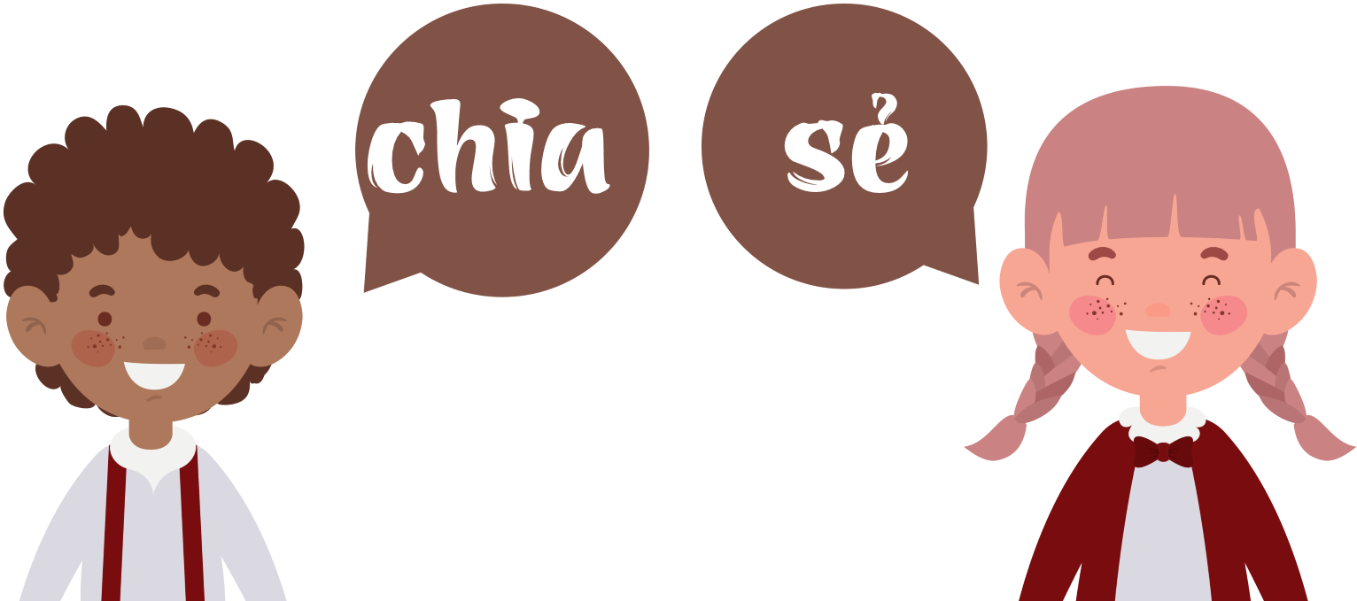
a. Tìm phần mở bài, thân bài và kết bài của bài văn trên. Nêu nội dung chính của mỗi phần.

Slide 11
Su là chú rùa nhỏ, ngộ nghĩnh, đáng yêu mà ông bà em nuôi đã bảy năm rồi.
Chú rùa Su có cái mai rất cứng, trông như được ghép bởi các mảnh gỗ gồ ghề màu nâu vàng. Nó như một chiếc áo giáp mà Su chẳng bao giờ cởi ra. Chú có chiếc đầu tròn thuôn nhọn về phía mũi. Mỗi khi cảm thấy nguy hiểm, chú lại thu cái đầu nhỏ vào trong mai. Phải đến khi hé mở đôi mắt nhỏ xíu như hạt đậu, thấy an toàn rồi, chú mới chịu chui ra ngoài.
Su có bốn chiếc chân tí hon. Mỗi bàn chân có năm ngón ngắn ngủn với những chiếc móng dài mà không hề sắc nhọn, bởi Su rất chăm chỉ tập đi bộ. Mảnh vườn nhỏ của ông bà em, không có chỗ nào mà chú chưa bò qua. Chăm đi bộ là thế, nhưng lần nào thi đi nhanh với em, chú cũng thua. Em bế chú lên và bảo:“Su cố lên nhé! Lần sau, tớ sẽ chờ!”.
Em rất thích chú rùa Su và có lẽ Su cũng rất thích em.

Slide 12
Su là chú rùa nhỏ, ngộ nghĩnh, đáng yêu mà ông bà em nuôi đã bảy năm rồi.
Nội dung chính: Giới thiệu về chú rùa Su.

Slide 13
Chú rùa Su có cái mai rất cứng, trông như được ghép bởi các mảnh gỗ gồ ghề màu nâu vàng. Nó như một chiếc áo giáp mà Su chẳng bao giờ cởi ra. Chú có chiếc đầu tròn thuôn nhọn về phía mũi. Mỗi khi cảm thấy nguy hiểm, chú lại thu cái đầu nhỏ vào trong mai. Phải đến khi hé mở đôi mắt nhỏ xíu như hạt đậu, thấy an toàn rồi, chú mới chịu chui ra ngoài.
Su có bốn chiếc chân tí hon. Mỗi bàn chân có năm ngón ngắn ngủn với những chiếc móng dài mà không hề sắc nhọn, bởi Su rất chăm chỉ tập đi bộ. Mảnh vườn nhỏ của ông bà em, không có chỗ nào mà chú chưa bò qua. Chăm đi bộ là thế, nhưng lần nào thi đi nhanh với em, chú cũng thua. Em bế chú lên và bảo:“Su cố lên nhé! Lần sau, tớ sẽ chờ!”.
Nội dung chính: Miêu tả đặc điểm, hoạt động…
của chú rùa Su..

Slide 14
Em rất thích chú rùa Su và có lẽ Su cũng rất thích em.
Nội dung chính: Bạn nhỏ bày tỏ tình cảm
với chú rùa Su.

Slide 15
b. Phần thân bài có mấy đoạn? Mỗi đoạn miêu tả đặc điểm gì của con rùa?

Slide 16
Chú rùa Su có cái mai rất cứng, trông như được ghép bởi các mảnh gỗ gồ ghề màu nâu vàng. Nó như một chiếc áo giáp mà Su chẳng bao giờ cởi ra. Chú có chiếc đầu tròn thuôn nhọn về phía mũi. Mỗi khi cảm thấy nguy hiểm, chú lại thu cái đầu nhỏ vào trong mai. Phải đến khi hé mở đôi mắt nhỏ xíu như hạt đậu, thấy an toàn rồi, chú mới chịu chui ra ngoài.
Su có bốn chiếc chân tí hon. Mỗi bàn chân có năm ngón ngắn ngủn với những chiếc móng dài mà không hề sắc nhọn, bởi Su rất chăm chỉ tập đi bộ. Mảnh vườn nhỏ của ông bà em, không có chỗ nào mà chú chưa bò qua. Chăm đi bộ là thế, nhưng lần nào thi đi nhanh với em, chú cũng thua. Em bế chú lên và bảo:“Su cố lên nhé! Lần sau, tớ sẽ chờ!”.
Phần thân bài có 2 đoạn.

Slide 17
Miêu tả những đặc điểm của chú rùa là: mai, đầu, đôi mắt
Đoạn 1
Chú rùa Su có cái mai rất cứng, trông như được ghép bởi các mảnh gỗ gồ ghề màu nâu vàng. Nó như một chiếc áo giáp mà Su chẳng bao giờ cởi ra. Chú có chiếc đầu tròn thuôn nhọn về phía mũi. Mỗi khi cảm thấy nguy hiểm, chú lại thu cái đầu nhỏ vào trong mai. Phải đến khi hé mở đôi mắt nhỏ xíu như hạt đậu, thấy an toàn rồi, chú mới chịu chui ra ngoài.

Slide 18
Miêu tả những đặc điểm của chú rùa là: chân, móng, chăm đi bộ.
Đoạn 2
Su có bốn chiếc chân tí hon. Mỗi bàn chân có năm ngón ngắn ngủn với những chiếc móng dài mà không hề sắc nhọn, bởi Su rất chăm chỉ tập đi bộ. Mảnh vườn nhỏ của ông bà em, không có chỗ nào mà chú chưa bò qua. Chăm đi bộ là thế, nhưng lần nào thi đi nhanh với em, chú cũng thua. Em bế chú lên và bảo:“Su cố lên nhé! Lần sau, tớ sẽ chờ!”.

Slide 19
2. Nêu những điểm khác nhau giữa hai cách mở bài và hai cách kết bài dưới đây:

Slide 20
Nêu những điểm khác nhau
Các đoạn văn
Hình thức
Nội dung
Mở bài
trực tiếp
Ngắn gọn
(1 câu)
Giới thiệu ngay
Mở bài
gián tiếp
Nhiều hơn
1 câu
Dẫn dắt từ các sự vật, hiện tượng khác
Kết bài không mở rộng
Ngắn gọn
(1 câu)
Nêu ngay suy nghĩ cảm xúc
Kết bài
mở rộng
Dài hơn
1 câu
Nêu suy nghĩ, cảm xúc và mở rộng nội dung

Slide 21
Mở bài trực tiếp
kể ngay vào sự vật mình định miêu tả.
Mở bài gián tiếp
nói thêm những chi tiết khác để dẫn vào sự vật định miêu tả.
chỉ cho biết cảm nghĩ về sự vật đang miêu tả mà không bình luận gì thêm.
Kết bài
không mở rộng
mở rộng thêm nội dung, đưa ra thêm nhiều vấn đề xung quanh sự vật được miêu tả.
Kết bài mở rộng

Slide 22
3. Trao đổi những điểm cần lưu ý khi viết bài văn miêu tả con vật.
- Bố cục của bài viết.
- Cách lựa chọn đặc điểm của con vật, cách miêu tả,….
- Cách trình bày bài viết.

Slide 23
MỞ BÀI
Giới thiệu về con vật theo cách trực tiếp
Bài văn miêu tả con vật thường gồm 3 phần:
THÂN BÀI
Tả đăc điểm ngoại hình, hoạt động,... của con vật.
KẾT BÀI
Nêu suy nghĩ, cảm xúc,... về con vật

Slide 25
Quan sát một con vật (trong nhà, trong tranh ảnh hoặc trên ti vi,...), tìm một số tính từ tả đặc điểm ngoại hình của con vật đó. Ghi chép và trao đổi với người thân những tính từ tìm được.

